Slide 1
المذكّر و المؤنّث

Slide 2
الأهداف
1- يعرف المذكّر والمؤنّث .
2- يميّز بين المذكّر والمؤنّث.

Slide 3
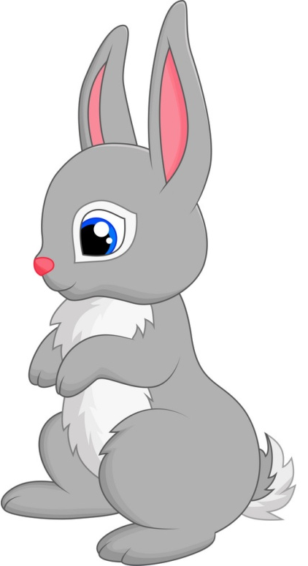
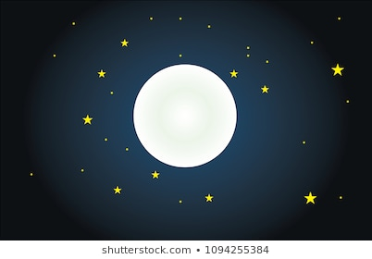
المذكّر
الْمُذكّرُ: هو كلُّ اسم يَدلّ على ذَكَرٍ مِنَ الإنسانِ أو الْحيوانِ أو الْجمادِ.

Slide 4
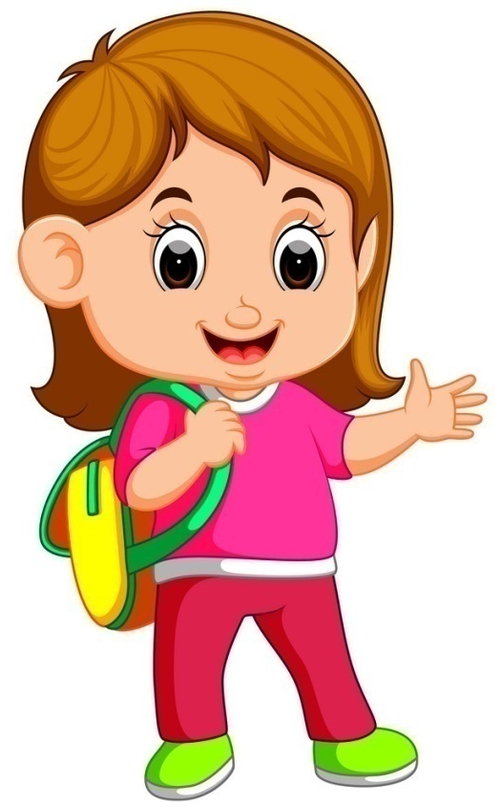
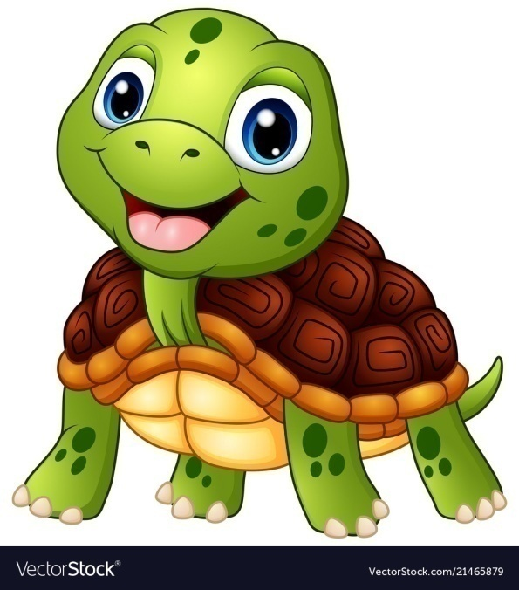
المؤنّث
الْمؤنّث: هو كلُّ اسم يَدلّ على أنثى مِنَ الإنسانِ أو الْحيوانِ أو الْجمادِ.

Slide 5
أُصَنّفُ الْأَشياءَ إِلى مُذَكّرٍ أو مُؤنّثٍ :-
نشاط (1 )
بَقَرَةٌ – فيلٌ – أَسَدٌ – زَرافَةٌ – قِطّةٌ – تِمْساحٌ
مُذكّر | مُؤنّث
بقرة
فيل
زرافة
أسد
قطّة
تمساح

Slide 6
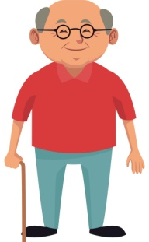
مذكّر مؤنّث
طَبيبةٌ
طَبيبٌ
جَدّةٌ
جَدّ
مُعَلّمَةٌ
مُعَلّمٌ

Slide 7
ماذا نستنتج ؟
يُمْكنُ تَحويل الْمذكّر إلى المؤنّثِ بإضافةِ تاءٍ إلى نهايةِ الْكلمةِ .
ة ــة

Slide 8
نشاط (2 )
أُحوّلُ الْجملَ الآتيةَ مِنَ الْمذكّرِ إِلى المؤنّثِ :-
الدّيكُ صَغيرٌ .
الدَّجاجَةُ صَغيرَةٌ.
الْأخُ مَحْبوبٌ .
الْأختُ مَحْبوبَةٌ.
الْمذيعُ نَشيطٌ .
الْمذيعَةُ نَشيطَةٌ.

